Slide 1
STT(Speech To Text)
2024.01.10

Slide 2
Contents
1
무엇을 할 것인지 & 사전조사
What to do & preliminary research
2
다음 주제
Next Subject
4

Slide 3
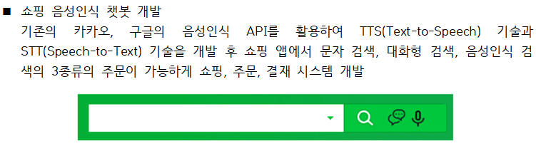
01
무엇을 할 것인지
O2O
한국어 음성 인식 기술이 필요 !!

Slide 4
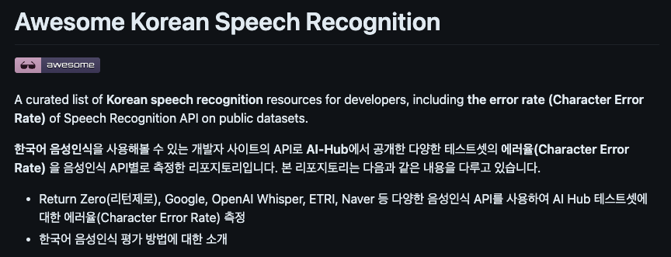
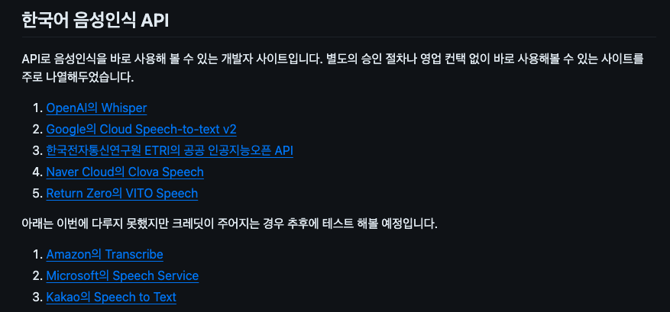
01
사전조사

Slide 5
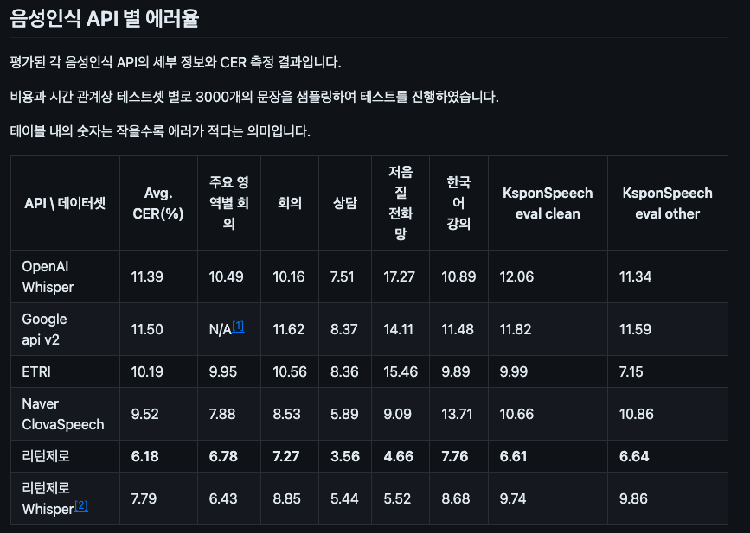
01
사전조사

Slide 6
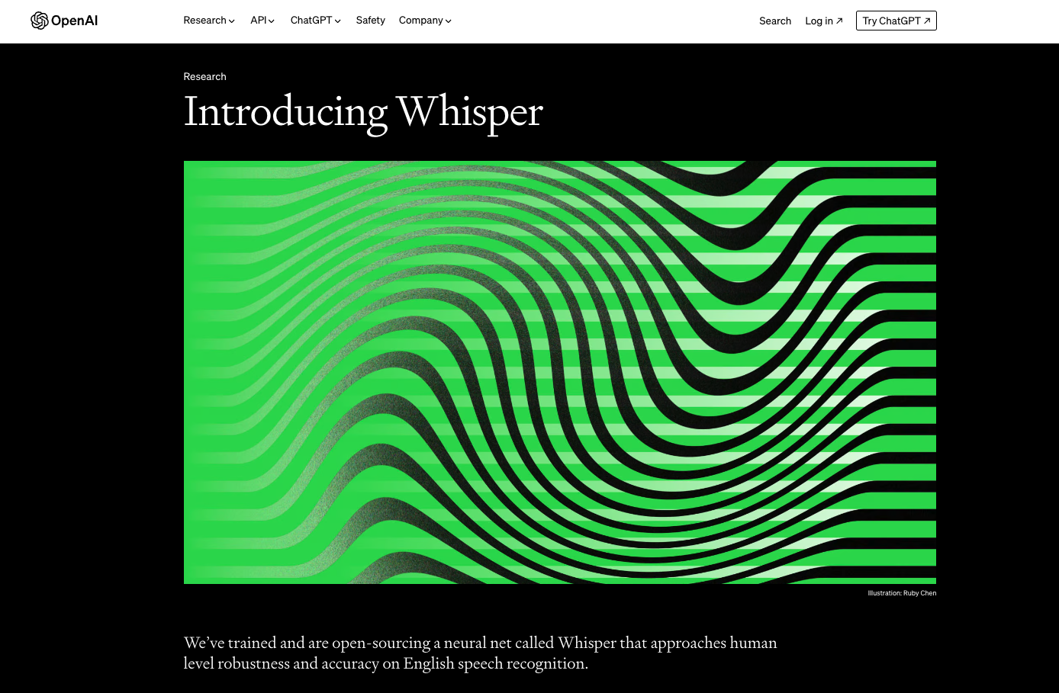
01
사전조사
Whisper

Slide 7
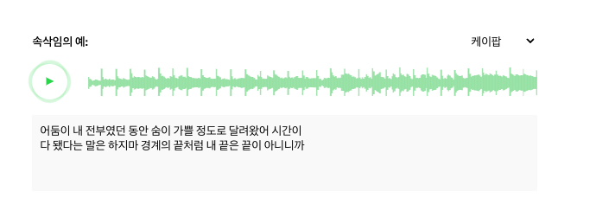
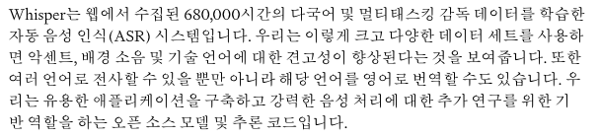
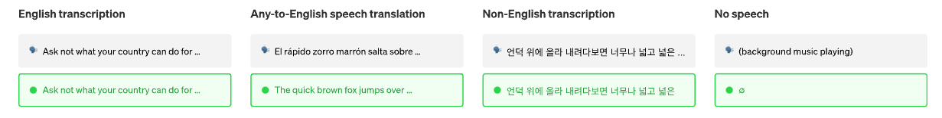
01
사전조사
Whisper

Slide 8
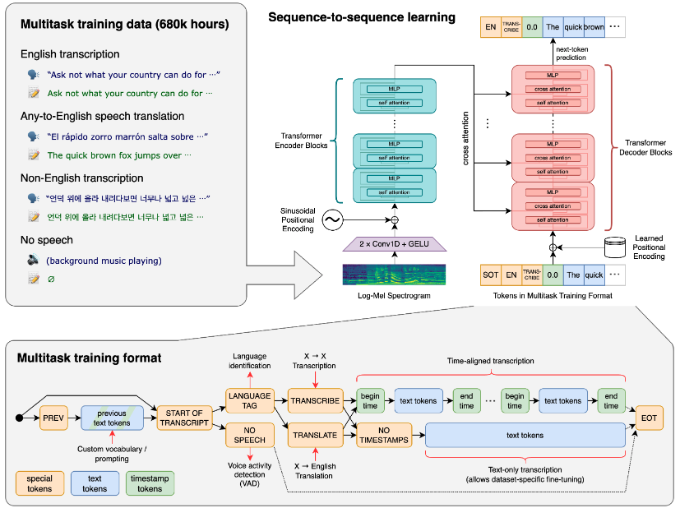
01
사전조사
Whisper

Slide 9
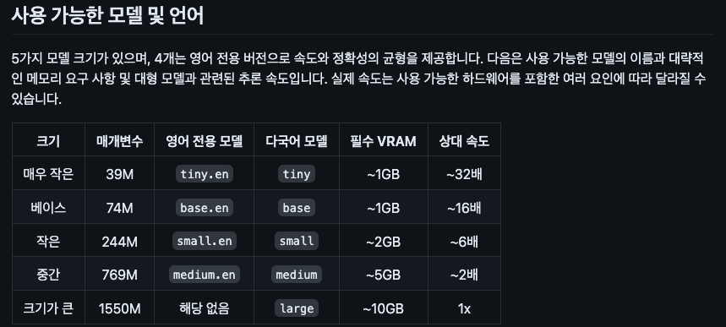
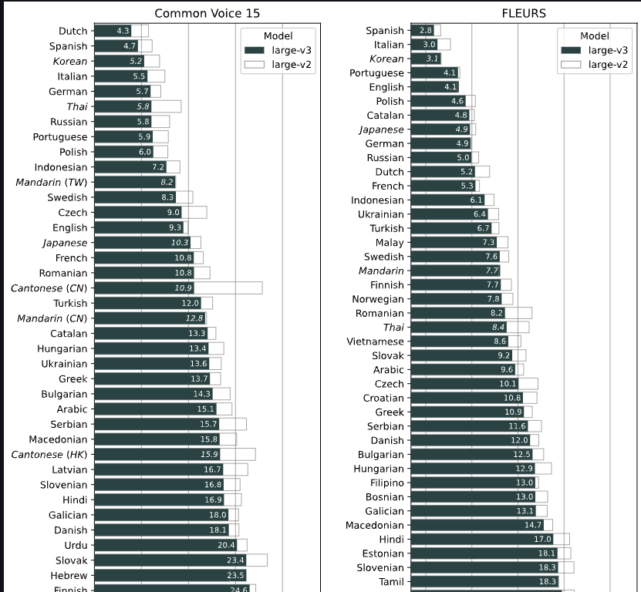
01
사전조사
사용 가능한 모델 및 언어

Slide 10
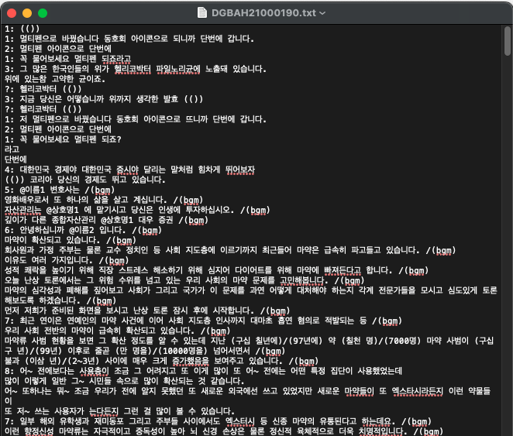
01
사전조사
Samll Model - CLI
[00:57.620 --> 01:18.620] 멀티팩으로 바꿨습니다 동호의 아이콘으로 뜨니까 단번에 갑니다 멀티팩 아이콘으로 단번에
[01:18.620 --> 01:34.620] 많은 한국인들의 위가 헬리코박터 파일로리균에 또 출돼 있습니다 위에 있는 참 보약한 기운이죠
[01:34.620 --> 01:41.620] 지금 당신은 어떻습니까? 위까지 생각한 발효유
[01:41.620 --> 01:45.620] 헬리코박터 프로젝트 will
[01:45.620 --> 01:53.620] 저 멀티팩으로 바꿨습니다 동호의 아이콘으로 뜨니까 단번에 갑니다 멀티팩 아이콘으로 단번에
[01:53.620 --> 01:55.620] 이메일
[01:55.620 --> 02:01.620] 꼭 물어보세요 멀티팩 되죠 라고 단번에
[02:02.620 --> 02:04.620] 대한민국 경제인
[02:05.620 --> 02:07.620] 대한민국 정시야
[02:08.620 --> 02:12.620] 달리는 말처럼 힘차게 뛰어보자
[02:13.620 --> 02:15.620] 겔놈 코리아
[02:16.620 --> 02:19.620] 당신의 경제도 뛰고 있습니까?
[02:20.620 --> 02:23.620] 본 법정이 진실을 데리고 있는
[02:24.620 --> 02:30.620] 홍승기 변호사는 영화 배우로서 또 하나의 삶을 살고 계십니다
[02:34.620 --> 02:41.620] 자산관리는 플랜 마스터에 맞기시고 당신은 인생에 투자하십시오
[02:41.620 --> 02:44.620] 깊이가다른 종합 자산관리
[02:44.620 --> 02:46.620] 플랜 마스터
[02:46.620 --> 02:48.620] 배우 증권
[02:54.620 --> 02:59.620] 안녕하십니까 왕상환입니다
[02:59.620 --> 03:01.620] 마약이 확산되고 있습니다
[03:01.620 --> 03:09.620] 회사원과 가정지업은 물론 교수 정치인 등 사회 지도층이 일으기까지 최근 들어 마약은 급속히 파워들고 있습니다
[03:09.620 --> 03:19.620] 이유도 여러 가지입니다 성적 해락을 높이기 위해 직장 스트레스에 해소하기 위해 심지어 다이어트를 위해 마약에 빠져든다고 합니다
[03:19.620 --> 03:24.620] 오늘 난상 토론에서는 그 위험수를 넘고 있는 우리 사회 마약 문제를 고민해 봅니다
[03:24.620 --> 03:31.620] 마약의 심각성과 폐해를 짚어보고 사회가 그리고 국가가 이 문제를 과연 어떻게 대처해야 하는지
[03:31.620 --> 03:35.620] 각계 전문가들을 모시고 심도 있게 토론해 보도록 하겠습니다
[03:35.620 --> 03:39.620] 먼저 저희가 준비된 화면을 보시고 난상 토론 잠시 후에 시작합니다
[03:40.620 --> 03:51.620] 최근 연휴인 연예인의 마약사건에 이어 사회 지도층 인사까지 대마조 흡연 혐의로 적발되는 등 우리 사회 전단에 마약이 급속히 확산되고 있습니다
[03:54.620 --> 03:58.620] 마약류 사범 현황을 보면 그 확산동도를 알 수 있는데
[03:58.620 --> 04:08.620] 지난 97년에 약 7천 명이던 마약사범이 99년 이후로 줄곧 만 명을 넘어서면서 불과 2,3년 사이에 매우 크게 증가했음을 보여주고 있습니다
[04:10.620 --> 04:15.620] 전회보다는 이제 사용층이 조금 그 어려지고 또 이게 많이 또
[04:15.620 --> 04:23.620] 전에는 어떤 특정 깊다에 사용했었는데 많이 이렇게 일반 시민들 속으로 많이 확산되는 것 같습니다
[04:23.620 --> 04:29.620] 또 하나는 조금 우리가 전에 알지 못했던 또 새로운 외국에서는 쓰고 있었지만
[04:29.620 --> 04:36.620] 새로운 마약들이 또 엑스타시라든지 이런 약물들이 또 쓰는 사용들이 는다든지 그런 걸 많이 볼 수 있습니다
[04:37.620 --> 04:44.620] 일부 해외 유학생과 재미동포 그리고 주부들 사이에서도 엑스터시 등 신종 마약이 유통된다고 하는데요
[04:44.620 --> 04:54.620] 이런 향 정신성 마약류는 더 자극적이고 중독성이 높아 뇌신경 손상은 물론 정신적 육체적으로 독 치명적입니다

Slide 11
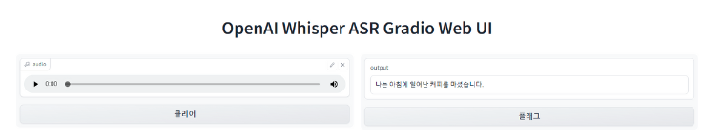
01
사전조사
Python usage

Slide 12
다음 주제
02
Whisper 모델별 인식률 & 속도 확인

